Slide 1
TENIS
AVTOR:
PREDMET: ŠPO

Slide 2
KAJ JE TENIS?
šport z loparjem in žogico za dva posameznika ali za dvojici, ki se igra prek mreže
že Rimljani so igrali podobno igro kot je tenis
današnjo podobo je dobil konec 19.stoletja
tisti, ki igra tenis je tenisač oz. teniški igralec
Dvojice

Slide 3
OSNOVNA PRAVILA
vsak igralec ali dvojica igra na svoji strani igrišča, polja pa menjata na vse lihe igre (1, 3, 5...), na začetku strani določita z žrebom
točka se začne z diagonalnim servisom
žogica se lahko na nasprotnikovi strani igrišča odbije enkrat

Slide 4
ŠTETJE:
Tenisač izgubi točko:
če se žogica na njegovi strani odbije več kot enkrat
če žogico pošlje izven nasprotnikove polovice ( izven igrišča, v mrežo ali na svojo polovico)
če žogice ne udari z loparjem
če žogico prestreže na nasprotnikovi polovici
če po servisu udari žogico, ne da bi se prej odbila

Slide 5
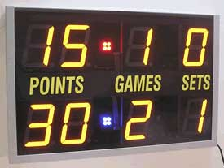
tenis se igra na 2 ali 3 nize
niz sestavlja 6 dobljenih iger, ampak mora biti za igralca,ki dobi niz 2 igri prednosti, razen pri rezultatu 6:6,ko se igra odločilna igra (tie-break)
tie-break se prav tako igra na dve točki prednosti do najmanj sedem točk
štetje v igri: prva točka (15), druga točka (30), tretja točka (40), četrta točka-igra
pri rezultatu 40:40 se igra na prednost (igralec mora po četrti točki dobiti še eno, če jo ne dobi se rezultat spet izenači na 40:40)

Slide 6
TENIŠKO IGRIŠČE
Dimenzije teniškega igrišča:
teniško igrišče na dve polovici ločuje mreža, ki mora v sredini visoka najmanj 91,4 cm, na obeh vpetih straneh pa 1,06m
ena polovica igrišča je dolga 11,89m
pri igri posameznikov je igrišče široko 8,23 m,pri dvojicah pa 10,97 m

Slide 7
Tenis se lahko igra na različnih podlagah, te podlage so:
TRDA PODLAGA
TEPIH

Slide 8
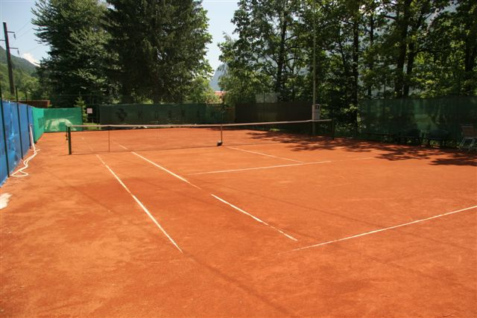
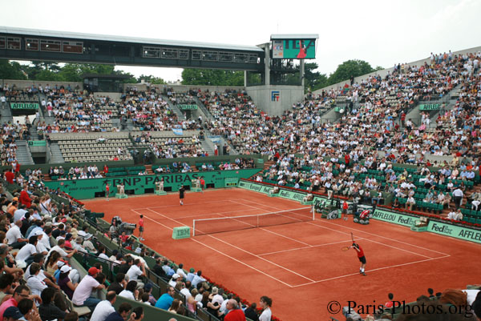
PESEK
TRAVA

Slide 9
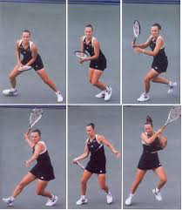
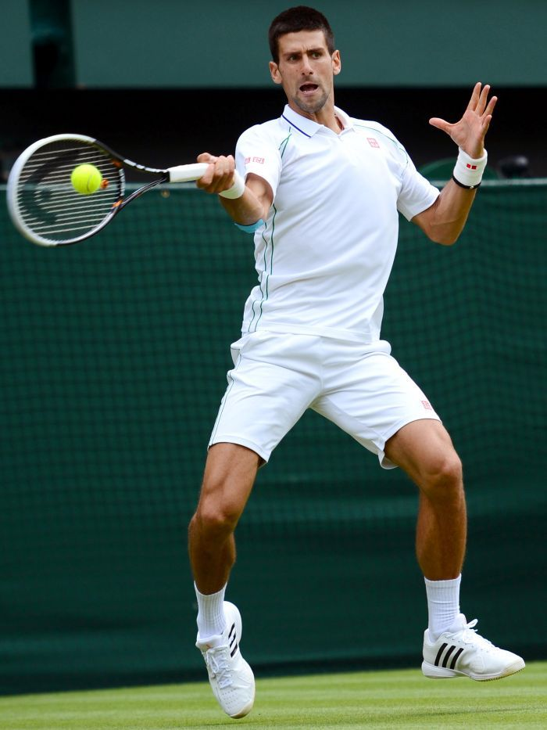
OSNOVNI UDARCI
Najosnovnejši udarec pri tenisu je forehand. Za desničarje je to udarec, ki se udari z desne strani proti levi v smeri nasprotnika, pri levičarjih pa ravno obratno.

Slide 10
Pogost udarec je tudi backhand. Za desničarje je to vsak udarec, ki se udari iz leve strani proti desni v smeri nasprotnega igralca, pri levičarjih je ravno obratno. Poznamo enoročni in dvoročni backhand.

Slide 11
Začetni udarec se imenuje servis. Servis mora biti diagonalen. Vsak igralec ima na voljo 2 servisa. Drugi servis se izvaja samo v primeru, da je prvi neuspešen. Servis se ponavlja, če se žogica dotakne vrha mreže.

Slide 12
Pri mreži se igra volley. Forehand volley poteka iz desne strani, backhand volley pa iz leve. Volley je udarec brez zamaha.
Pri mreži se igra tudi smash, ki je po tehniki zelo podoben servisu.

Slide 13
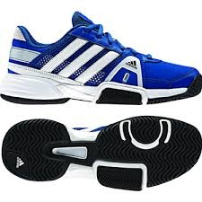
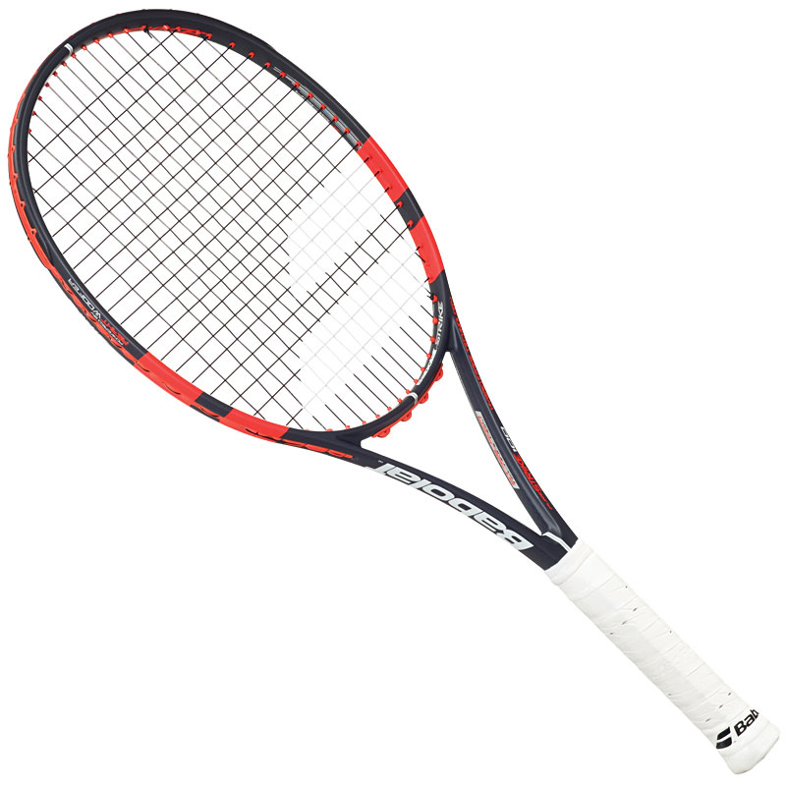
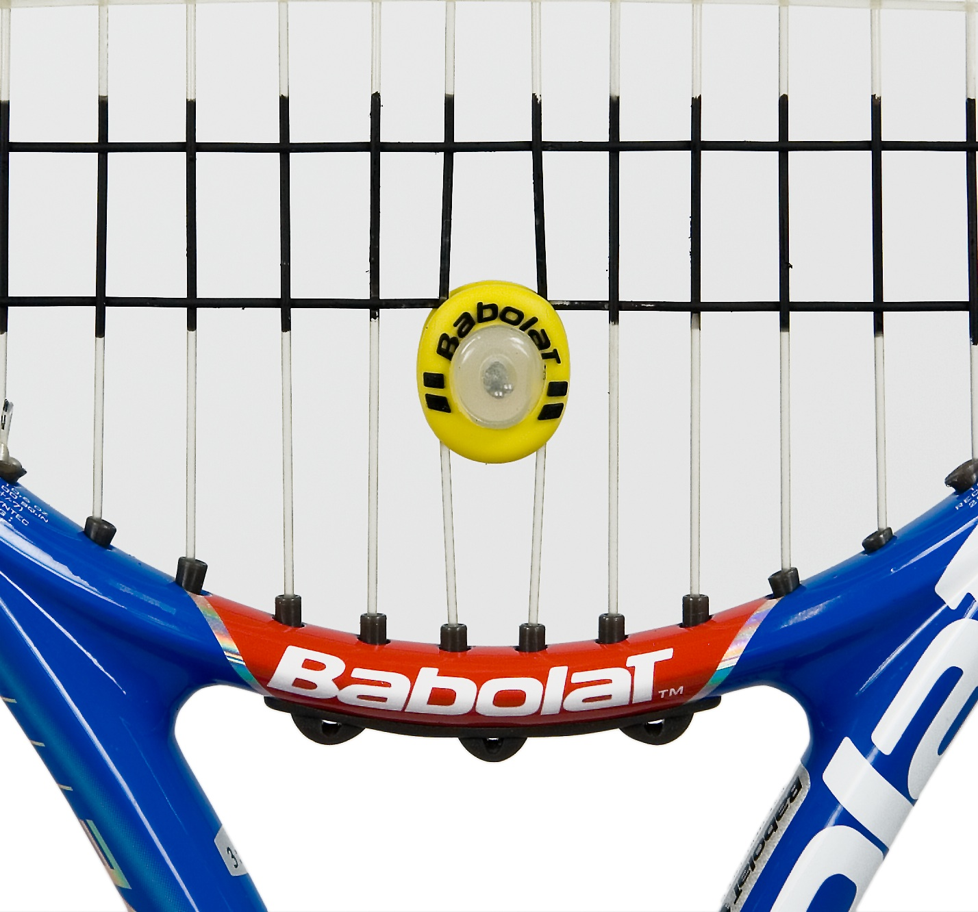
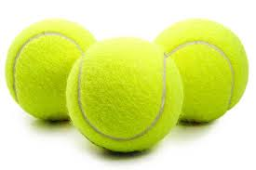
TENIŠKA OPREMA
TENIŠKI COPATI
TENIŠKI LOPAR IN ŽOGICE
VIBRASTOP

Slide 14
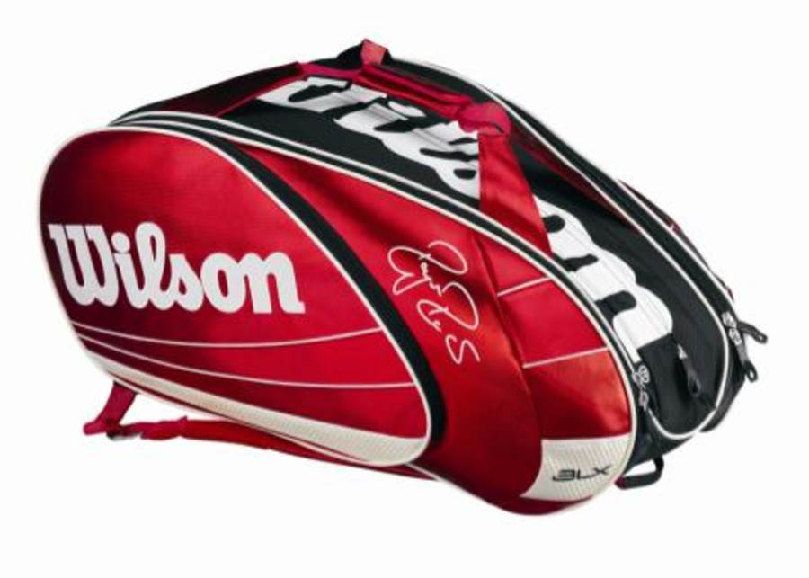
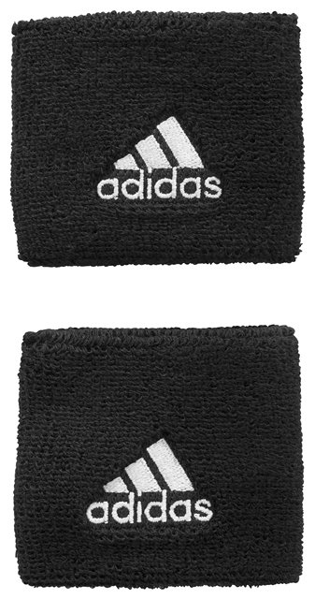
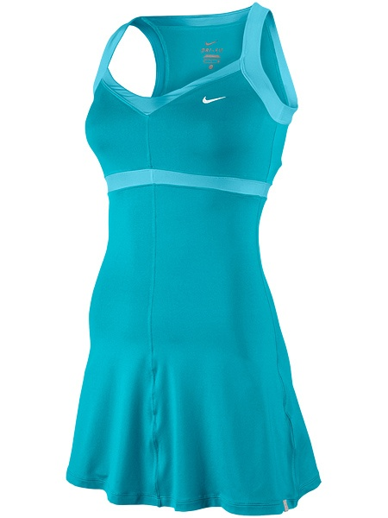
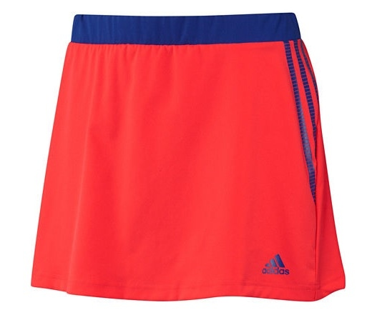
OSTALA OPREMA IN OBLAČILA
TENIŠKA TORBA
TRAK ZA ZAPESTJE

Slide 15
NAJVEČJA TEKMOVANJA
Najbolj poznana tekmovanja so:
Odprto prvenstvo Avstralije
Odprto prvenstvo Francije
Odprto prvenstvo Anglije
Odprto prvenstvo ZDA
Če posameznik zmaga na vseh 4 turnirjih pravimo, da je osvojil Grand Slam.
olimpijski šport

Slide 16
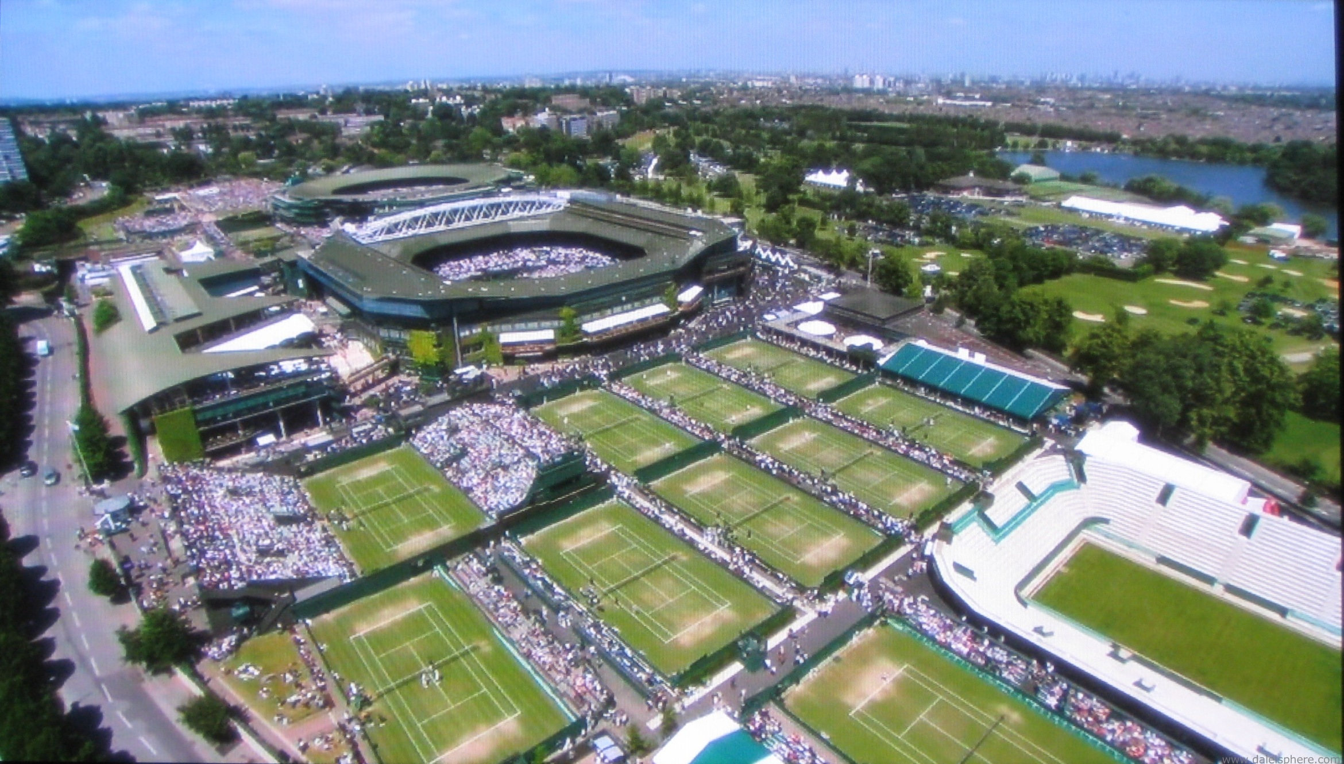
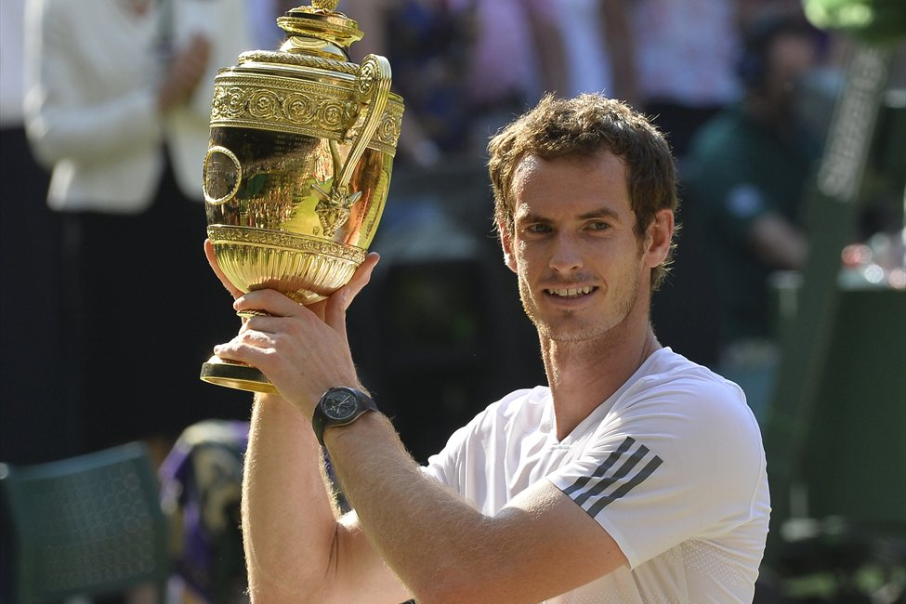
ODPRTO PRVENSTVO ANGLIJE ALI WIMBELDON
- igra se na travnatih igriščih v Londonu

Slide 17
ODPRTO PRVENSTVO AVSTRALIJE ALI AUSTRALIAN OPEN
- v Melbournu na trdi podlagi

Slide 18
ODPRTO PRVENSTVO FRANCIJE ALI ROLAND GARROS
- poteka na pesku v Parizu

Slide 19
ODPRTO PRVENSTVO ALI US OPEN
- na trdi podlagi v New Yorku

Slide 20
NAJPOGOSTEJŠE POŠKODBE
teniški komolec (nastane zaradi ponavljajočih se gibov)
izvin zapestja
izvin gležnja
hrbta bolečina (pojavi se zaradi nepravilne tehnike pri začetnem udarcu)

Slide 21
NAJBOLJŠI TENISAČI VSEH ČASOV
Najuspešnejši v moški konkurenci:
- Roger Federer
- Rafael Nadal
- Pete Sampras
- Jimmy Connors
- Andre Agassi
- Rod Laver
Najuspešnejše v ženski konkurenci:
- Martina Navratilova
- Steffi Graf
- Monika Seleš
Serena Williams
Margaret Court

Slide 22
ROGER FEDERER
ROJSTVO: 8.8.1981, Švica
švicarski tenisač
Njegovi dosežki v tenisu:
- trikrat je dobil Odprto prvenstvo Avstralije
petkrat zmagal Odprto prvenstvo ZDA
sedemkrat osvojil Odprto prvenstvo Anglije
enkrat je dobil Odprto prvenstvo Francije
S tem je eden od šestih igralcev v zgodovini tenisa, ki jim je uspelo zmagati na vseh štirih turnirjih za Grand Slam.

Slide 23
ZANIMIVOSTI
Najhitrejši servis je uspel Andyju Roddicku s hitrostjo 241,1 km/h.
Noelle Van Lottun in Sandra Begijn sta leta 1984 v polfinalu turnirja v Nemčiji igrale najdaljšo igro kar 52 minut.
Najvišje število doseženih asov na tekmi je 78. (AS je točka, pri katerem nasprotnik ne odbije žogice po servisu)

Slide 24
LESTVICE
Lestvica ATP za moške
Trenutnih TOP 3:
- Rafael Nadal
- Novak Djokovic
- Stanislas Wawrinka
Lestvica WTA za ženske
Trenutnih TOP 5:
- Serena Williams
- Na Li
- Agnieszka Radwanska

